Slide 1

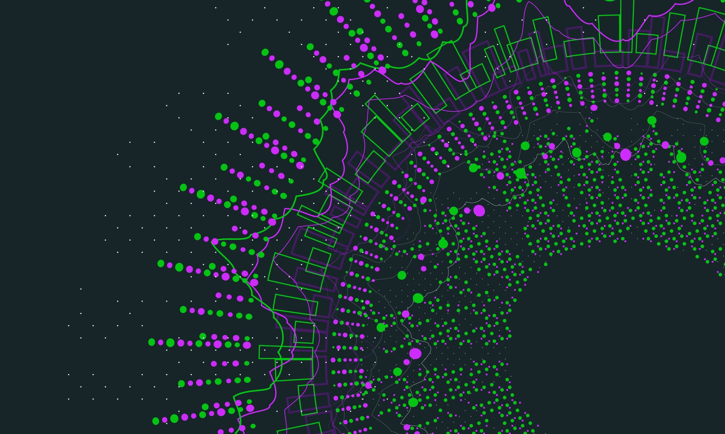
Risk Analysis of Water Grid Systems Using Threat Modeling.
Enseignante:
Mme Véronique LEGRAND.
Auteurs:
Anas NOUSFI,
Yves RUFFENACH.

Slide 2
L'étude Risk Analysis of Water Grid Systems Using Threat Modeling de FIZA ABDUL RAHIM et al. se concentre sur l'analyse des risques associés aux systèmes de gestion des réseaux d'eau (WGS) en utilisant la modélisation des menaces, identifiant les menaces critiques et proposant des mesures d'atténuation pour minimiser les risques, contribuant ainsi à la sécurité et à la résilience des infrastructures critiques.
Tout est dans le titre.
En effet, il s'agit de déterminer une méthode permettant de modéliser les menaces d'un WGS.
C'est cette méthode que nous avons réimplémentée en Python. Et c’est ce code en Python, résultat de la ré-implémentation, que nous vous présentons.

Slide 3
Contexte et Importance. Les infrastructures critiques, telles que les systèmes de gestion de l'eau, sont essentielles au fonctionnement des sociétés humaines. Ces systèmes sont de plus en plus vulnérables aux cybermenaces, qui peuvent avoir un impact significatif sur la santé publique et sont difficiles à détecter. La modélisation des menaces est utilisée pour analyser ces menaces, identifier les points d'accès aux actifs et dispositifs du système, classifier les menaces, évaluer les risques qu'elles posent, et suggérer des mesures d'atténuation. Méthodologie. L'étude utilise la méthodologie STRIDE (Spoofing, Tampering, Repudiation, Information Disclosure, Denial of Service, Elevation of Privilege) pour classifier les menaces et la méthodologie DREAD (Damage, Reproducibility, Exploitability, Affected Users, Discoverability) pour évaluer les risques. Chaque menace est classifiée selon son type et les résultats de cette classification sont utilisés pour évaluer le niveau de risque. Cela permet de formuler des recommandations sous forme de contrôles d'atténuation contre ces menaces.

Slide 4

menaces_avec_mesures = [
{"menace": "Usurpation d'identité des opérateurs", "contre-mesure": "Mettre en place des mécanismes d'authentification robustes"},
{"menace": "Modification non autorisée des données des capteurs", "contre-mesure": "Utiliser des techniques de durcissement des applications et des dispositifs"},
{"menace": "Négation des actions effectuées par les opérateurs", "contre-mesure": "Mettre en place des journaux d'audit et des mécanismes de non - répudiation"},
{"menace": "Divulgation non autorisée des données de pression d'eau", "contre-mesure": "Utiliser des techniques de chiffrement et de ségrégation des données"},
{"menace": "Interruption des communications entre les capteurs et les contrôleurs", "contre-mesure": "Mettre en place des mécanismes de redondance et de gestion des ressources"},
{"menace": "Élévation des privilèges non autorisée des utilisateurs finaux", "contre-mesure": "Mettre en place des contrôles d'accès stricts et des mécanismes de surveillance"}
]
Notre code est un exemple de modélisation des menaces appliqué à la gestion des actifs et de leurs menaces associées. Il utilise des menaces et contre-mesures pré-définies pour identifier et atténuer les menaces potentielles auxquelles un système ou une organisation peut être confronté. Bien que le code ne mentionne pas explicitement les méthodologies STRIDE et DREAD, il intègre ces modèles.
Menaces et contre-mesures pré-définies
Le code commence par définir une liste de menaces et de contre-mesures pré-définies. Chaque menace est associée à une contre-mesure spécifique pour atténuer le risque. Par exemple, pour la menace Usurpation d'identité des opérateurs, la contre-mesure est de mettre en place des mécanismes d'authentification robustes.

Slide 5

Données des actifs et des risques.
Ensuite, le code initialise un dictionnaire « actifs_info » contenant des informations sur divers actifs, tels que des capteurs de pression d'eau, des réservoirs, des pompes, et des systèmes de contrôle SCADA. Chaque actif est associé à une valeur de risque (Elevé, Moyen, Faible) et à des listes vides pour les menaces et les mesures.
actifs_info = {
"Capteur de pression d'eau": {"valeur": "Elevé", "menaces": [], "mesures": []},
"Réservoir": {"valeur": "Elevé", "menaces": [], "mesures": []},
"Pompe": {"valeur": "Moyen", "menaces": [], "mesures": []},
"Valve": {"valeur": "Moyen", "menaces": [], "mesures": []},
"Système de contrôle SCADA": {"valeur": "Elevé", "menaces": [], "mesures": []},
"Logiciel de gestion des ressources en eau": {"valeur": "Elevé", "menaces": [], "mesures": []},
"Réseau de communication": {"valeur": "Elevé", "menaces": [], "mesures": []},
"Opérateur": {"valeur": "Elevé", "menaces": [], "mesures": []},
"Administrateur": {"valeur": "Elevé", "menaces": [], "mesures": []},
"Utilisateur final": {"valeur": "Moyen", "menaces": [], "mesures": []}
}

Slide 6

Valeurs de risque
Le code définit également un dictionnaire valeurs_risque qui associe des valeurs de risque textuelles (Elevé, Moyen, Faible) à des valeurs numériques (3, 2, 1). Un dictionnaire inverse inverse_valeurs_risque est également créé pour convertir les valeurs numériques en textuelles.
valeurs_risque = {"Elevé": 3, "Moyen": 2, "Faible": 1}
inverse_valeurs_risque = {3: "Elevé", 2: "Moyen", 1: "Faible"}}

Slide 7

Points d'accès et leurs niveaux de confiance
Le code définit une liste points_acces contenant des informations sur les points d'accès et leurs niveaux de confiance. Par exemple, les ports USB pour la maintenance des capteurs ont un niveau de confiance "Faible", tandis que les ports réseau ouverts pour la communication entre les capteurs et les contrôleurs ont un niveau de confiance "Elevé".
points_acces = [
{"nom": "Ports USB pour la maintenance des capteurs", "niveau_confiance": "Faible"},
{"nom": "Interfaces web pour la gestion des réservoirs", "niveau_confiance": "Moyen"},
{"nom": "Ports réseau ouverts pour la communication entre les capteurs et les contrôleurs", "niveau_confiance": "Elevé"},
{"nom": "Fichiers de configuration des dispositifs SCADA", "niveau_confiance": "Elevé"}
]

Slide 8

while True:
print("\nVoulez-vous ajouter un nouvel actif ?")
reponse = input("Tapez 'oui' pour ajouter ou 'non' pour continuer : ").strip().lower()
if reponse == 'non':
break
elif reponse == 'oui':
nom_actif = input("Entrez le nom du nouvel actif : ").strip()
valeur_risque = input("Entrez la valeur de risque (Elevé, Moyen, Faible) : ").strip().capitalize()
while valeur_risque not in valeurs_risque:
valeur_risque = input("Valeur invalide. Entrez Elevé, Moyen, ou Faible : ").strip().capitalize()
actifs_info[nom_actif] = {"valeur": valeur_risque, "menaces": [], "mesures": []}
print(f"Actif '{nom_actif}' ajouté avec une valeur de risque '{valeur_risque}'.")
else:
print("Veuillez répondre par 'oui' ou 'non'.")
Étape pour ajouter de nouveaux actifs
Le code inclut une boucle while qui permet à l'utilisateur d'ajouter de nouveaux actifs. L'utilisateur est invité à entrer le nom du nouvel actif et sa valeur de risque. Si la valeur de risque entrée est invalide, l'utilisateur est invité à entrer une valeur valide. Le nouvel actif est ensuite ajouté au dictionnaire « actifs_info ».

Slide 9

Ajout des menaces pour chaque actif
Le code parcourt chaque actif dans actifs_info et demande à l'utilisateur de saisir les menaces associées à chaque actif. Pour chaque menace saisie, le code recherche une contre-mesure correspondante dans la liste menaces_avec_mesures. Si une contre-mesure est trouvée, elle est ajoutée à la liste des mesures pour cet actif.
for actif, info in actifs_info.items():
if not info['menaces']:
print(f"\nVeuillez ajouter des menaces pour l'actif : {actif}")
while True:
menace = input(f"Entrez une menace pour '{actif}' (ou tapez 'fin' pour arrêter) : ").strip()
if menace.lower() == 'fin':
break
info["menaces"].append(menace)
# Recherche des menaces correspondantes et ajout des contre-mesures
menace_trouvee = None
for menace_info in menaces_avec_mesures:
if menace.lower() in menace_info["menace"].lower():
menace_trouvee = menace_info
break
if menace_trouvee:
print(f"\nContre-mesures pour la menace '{menace_trouvee['menace']}' :")
print(f"- {menace_trouvee['contre-mesure']}")
info["mesures"].append(menace_trouvee["contre-mesure"])
else:
print(f"Aucune mesure spécifique pour la menace '{menace}'.")

Slide 10

Informations d'installation
L'utilisateur est ensuite invité à saisir le nombre d'unités pour chaque actif dans l'installation. Ces informations sont stockées dans un dictionnaire installation_info.
installation_info = {}
print("\nVeuillez saisir votre installation en attribuant un nombre à chaque actif.")
for actif, info in actifs_info.items():
nombre = int(input(f"Entrez le nombre d'unités pour l'actif '{actif}' : "))
installation_info[actif] = nombre

Slide 11

Calcul de la moyenne pondérée des risques.
Le code calcule la moyenne pondérée des risques en multipliant la valeur de risque de chaque actif par le nombre d'unités correspondant, puis en additionnant ces produits. Les risques pour les points d'accès sont également inclus dans le calcul. La moyenne pondérée des risques est ensuite convertie en une valeur textuelle (Elevé, Moyen, Faible).
total_pondere = 0
total_unites = 0
# Calcul des risques pour les actifs
for actif, info in actifs_info.items():
valeur_risque = valeurs_risque[info["valeur"]]
nombre_unites = installation_info[actif]
total_pondere += valeur_risque * nombre_unites
total_unites += nombre_unités
# Calcul des risques pour les points d'accès
for point in points_acces:
valeur_risque = valeurs_risque[point["niveau_confiance"]]
total_pondere += valeur_risque
total_unites += 1
if total_unites > 0:
moyenne_risque_ponderee = total_pondere / total_unités
else:
moyenne_risque_ponderee = 0
# Conversion en texte
if moyenne_risque_ponderee >= 2.5:
texte_risque_moyen = « Elevé »
elif moyenne_risque_ponderee >= 1.5:
texte_risque_moyen = « Moyen »
else:
texte_risque_moyen = « Faible »

Slide 12
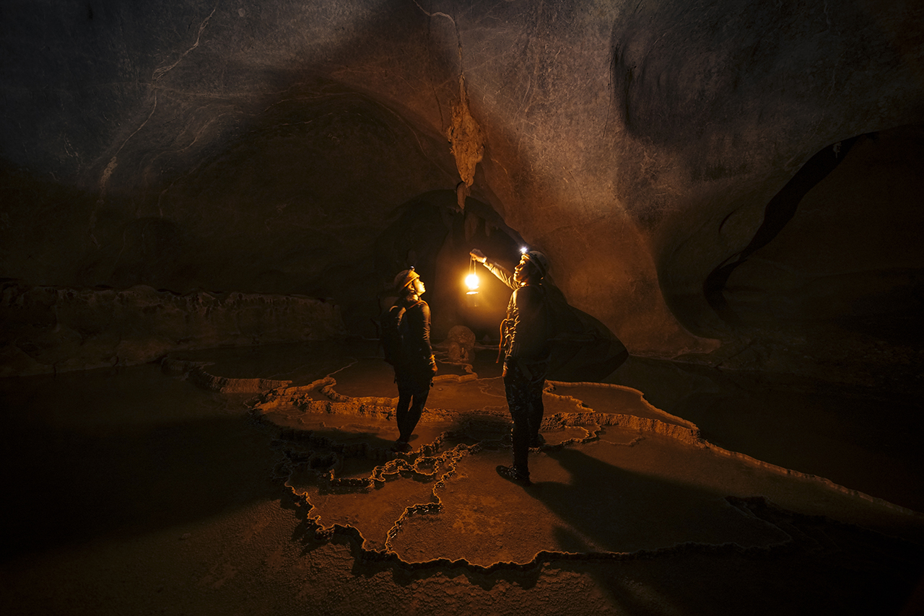
Résultat final
Le code affiche un résumé des informations après l'ajout des menaces et des données d'installation. Pour chaque actif, il affiche la valeur de risque, les menaces associées, et le nombre d'unités dans l'installation. Le niveau de risque moyen pondéré est également affiché.
print("\nRésumé des informations après l'ajout des menaces et des données d'installation :")
for actif, info in actifs_info.items():
print(f"Actif : {actif}")
print(f"Valeur de risque : {info['valeur']}")
if info['menaces']:
print(f"Menaces associées : {', '.join(info['menaces'])}")
else:
print("Aucune menace associée.")
print(f"Nombre d'unités dans l'installation : {installation_info[actif]}")
print("-" * 30)
# Affichage du niveau de risque moyen pondéré
print(f"\nLe niveau de risque moyen pondéré dans l'installation est : {texte_risque_moyen}")

Slide 13

Affichage des mesures à prendre en fonction des menaces
Le code affiche les mesures spécifiques à prendre en fonction des menaces associées à chaque actif.
print("\nMesures à prendre en fonction des menaces associées :")
for actif, info in actifs_info.items():
if info['mesures']:
print(f"\nActif : {actif}")
for mesure in info['mesures']:
print(f"- {mesure}")

Slide 14

Mesures générales basées sur le niveau de risque moyen
Enfin, le code affiche des mesures générales à prendre en fonction du niveau de risque moyen. Par exemple, si le niveau de risque moyen est "Elevé", des mesures strictes doivent être mises en place immédiatement, et des tests de pénétration et des évaluations de vulnérabilité réguliers doivent être effectués.
print("\nMesures générales basées sur le niveau de risque moyen :")
if texte_risque_moyen == "Elevé":
print("- Prioriser les revues de sécurité et mettre en place des mesures strictes immédiatement.")
print("- Effectuer des tests de pénétration et des évaluations de vulnérabilité réguliers.")
print("- Assurer une surveillance et des systèmes d'alerte de haut niveau.")
elif texte_risque_moyen == "Moyen":
print("- Surveiller régulièrement les systèmes de sécurité et effectuer des évaluations périodiques.")
print("- Appliquer les correctifs et mises à jour dès qu'ils sont disponibles.")
print("- Ajouter des redondances pour réduire les risques en cas de panne.")
else:
print("- Examiner régulièrement les journaux et les mesures de sécurité.")
print("- Appliquer périodiquement les mises à jour et correctifs.")
print("- Maintenir les meilleures pratiques pour garantir un impact minimal sur la sécurité.")

Slide 15

Exemple de Visualisation
Supposons que nous avons les données suivantes :
Actifs : Serveur, Base de données, Application web.
Menaces : Attaque DDoS, Injection SQL, Phishing.
Contre-mesures : Pare-feu, Validation des entrées, Formation à la sécurité.
Le graphe visualiserait :
Le serveur est menacé par une attaque DDoS, qui peut être atténuée par un pare-feu.
La base de données est menacée par une injection SQL, qui peut être atténuée par la validation des entrées.
L'application web est menacée par le phishing, qui peut être atténué par la formation à la sécurité.
Nous avons finalement associé le threat modeling à une représentation graphique pour :
Analyse de Risque :
Visualiser les menaces potentielles pour chaque actif et les contre-mesures disponibles.
Planification de Sécurité :
Identifier les actifs les plus vulnérables et les contre-mesures nécessaires.
Communication :
Présenter de manière claire et visuelle les relations entre actifs, menaces et contre-mesures à des parties prenantes ou des décideurs.

Slide 16

La représentation graphique produite représente les relations entre des actifs, des menaces et des contre-mesures.
Objectif de la Représentation Graphique
Le graphe vise à visualiser les relations entre :
Actifs (dont points d’accès):
Les éléments ou ressources que nous souhaitons protéger.
Menaces (STRIDE + DREAD) :
Les risques ou dangers qui peuvent affecter les actifs.
Contre-mesures :
Les actions ou mesures prises pour atténuer ou éliminer les menaces.
Structure de la Représentation Graphique produite
Nœuds :
Actifs (assets et points d’accès) :
Représentés par des nœuds de type 'actif’.
Menaces (STRIDE et évaluations DREAD) :
Représentées par des nœuds de type 'menace’.
Contre-mesures :
Représentées par des nœuds de type 'contre-mesure'.
Arêtes :
Les arêtes relient les actifs aux menaces.
Les arêtes relient également les menaces aux contre-mesures.

Slide 17

Étapes de Construction d’une Représentation Graphique
Création du Graphe :
Un graphe non orienté est créé à l'aide de networkx.
Ajout des Actifs (assets + points accès) :
Chaque actif est ajouté en tant que nœud avec le type 'actif'.
Ajout des Menaces (STRIDE + évaluations DREAD) et des Contre-mesures :
Pour chaque actif, les menaces associées sont ajoutées en tant que nœuds de type 'menace'.
Les menaces sont reliées aux actifs correspondants.
Pour chaque menace, une recherche est effectuée pour trouver la contre-mesure associée.
Si une contre-mesure est trouvée, elle est ajoutée en tant que nœud de type 'contre-mesure' et reliée à la menace correspondante.
Positionnement des Nœuds :
Les nœuds sont positionnés de manière à éviter les superpositions en utilisant le layout 'spring'.
Tracé du Graphe :
Le graphe est tracé avec des ajustements pour les nœuds et les arêtes, incluant la taille des nœuds, la couleur, la taille de la police, l'épaisseur des arêtes, et la transparence.
Un titre est ajouté au graphique pour une meilleure compréhension.
Les axes sont masqués pour une meilleure présentation.

Slide 18

Ainsi, ce code permet de gérer une liste d'actifs avec leurs menaces associées, en utilisant des menaces et contre-mesures pré-définies. Il offre des fonctionnalités pour ajouter de nouveaux actifs, saisir des menaces, et calculer une moyenne pondérée des risques, ce qui est essentiel pour le processus de modélisation des menaces. Le threat modeling dans ce contexte aide à identifier et à atténuer les menaces potentielles, contribuant ainsi à la sécurité et à la résilience du système ou de l'organisation.
Nous vous remercions pour votre attention.
Anas, Yves.

